Slide 1


テスト環境
改善提案書

Slide 2
01
背景
02
現状と課題
CONTENT
03
要件
04
AWS設計
05
サービス選定理由
06
CloudFormation
07
コスト試算
08
Well-Architected

Slide 3
Executive Summary
00

Slide 4
01
背景

Slide 5
01．背景
現職では、ローカルPCのVMで現場設備用のソフトの検証作業を行い、
作業をしていくうちに感じてる一番の課題は、ローカルリソースへの依存。
本提案書はAWSを活用し、課題解決を目指す。
ストレージ
不足
環境の再現性
が低い
CPU、
メモリ不足
VM管理

Slide 6
02
現状と課題

Slide 7
02．現状と課題
現状
(workflow)
Step1
Step2
Step3
Step4
社内クラウドからソフトをインストールするのに必要なファイルをダウンロードする
VMware Workstationで必要なCPU、メモリなどのスペックを設定し、新規VMを立ち上げる
ダウンロード済みのファイルをVMに入れてテスト環境を構築し、テスト作業を開始する
テスト完了後、 VMを削除するか、一定期間内に保留するかという管理フェーズに移行する
ストレージ不足
CPU、メモリ不足
環境の再現性が低い
VM管理
ファイルがローカルPCの容量を圧迫する
PC性能不足により、VM稼働でPC発熱
手順やファイルのバージョンの違いによる違う稼働状態が発生
テストごとにVMを削除、再構築が必要
課題

Slide 8
03
要件

Slide 9
03．要件―機能要件（Functional Requirements）
クラウドストレージサービスの提供
VM管理から解放
テスト環境構築するのに必要がファイルをストレージできる
必要な時だけVMを立ち上げる
1
2
6
環境の再現性を向上させる
Windowsのテスト環境の提供
機能
要件
現在のVM環境と顧客環境はWindowsである
違うPC環境で違う構築結果が発生することを解消できる
3
5
クラウドでテストソフトを実行
関係者がテスト環境に接続できる
4
ローカルPCの性能不足を気にせずにテストソフトを実行できる
リモートでテスト環境に接続できる

Slide 10
03．要件―非機能要件（Non-functional Requirements）
運用上の優秀性
（Operational Excellence）
持続可能性
（Sustainability）
インフラとテスト環境のテンプレートを作成し、誰でも同じ環境を構築できる
環境負荷の低減を図るため、利用しないVMを停止する
1
2
6
コスト最適化
（Cost optimization）
セキュリティ
（Security）
非機能
要件
関係者以外のアクセスは禁止される
Windowsライセンス費用を考慮し、必要な時だけサーバーを立ち上げる
3
5
信頼性
（Reliability）
パフォーマンス効率
（Performance Efficiency）
4
テスト環境構築用のファイルを安全に保管することによって、障害時に迅速に再構築できる
クラウドでテストソフトを実行することで、ローカルPCに依存しない構成になってる

Slide 11
04
AWS設計

Slide 12
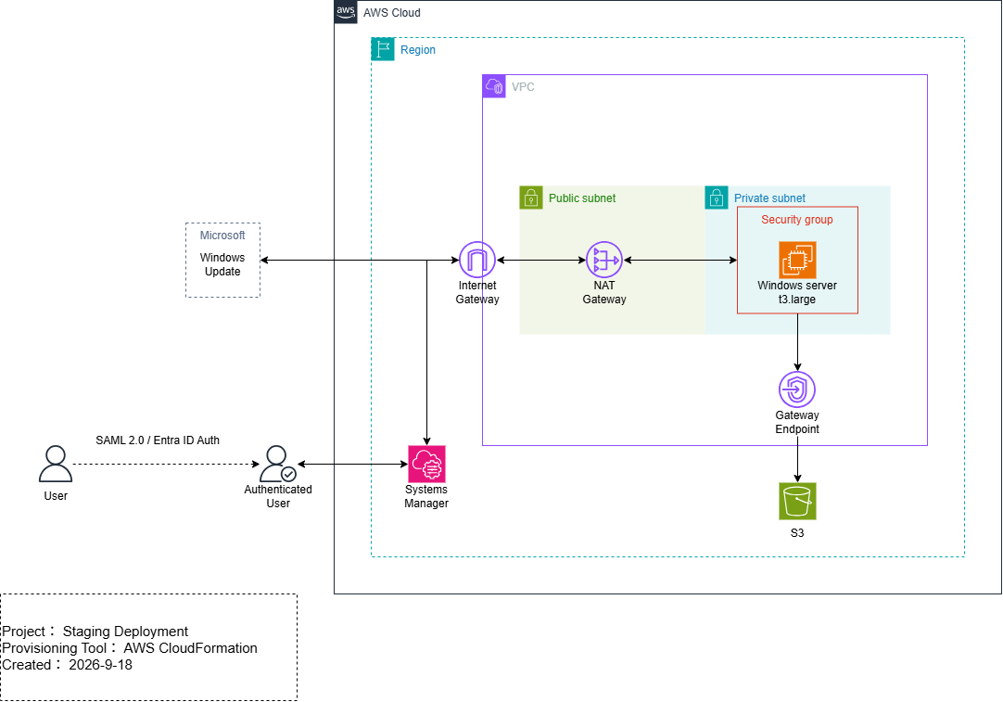
04．AWS設計
1
2
6
3
5
4

Slide 13
05
サービス選定理由

Slide 14

05．サービス選定理由―EC2及び関連項目
パフォーマンス
効率
ローカルパソコンの性能を気にせず、一定のパフォーマンスを提供し続ける。
持続
可能性
テスト環境のため、On-Demandを選択。必要な時だけ利用し、環境負荷の低減に繋がる。
コスト最適化
On-Demandを選択するもう一つの理由としては、Windows Serverはライセンス費用があるため、利用しない時に停止することによって、コスト削減ができる。

Slide 15


05．サービス選定理由―InternetGateway、NatGateway
コスト最適化
EC2のWindows Updateはインターネット利用とS3の更新ファイル利用があるが、管理の手間と時間を考慮し、インターネット利用に決定。
SSMの利用はインターネットとInterface Endpointという二つの方法があるが、通信量が少ないため、 利用料金のあるInterface Endpoint より、インターネット利用に決定。
セキュリティ
インターネット利用はNatGatewayを選択することによって、EC2が直接にインターネットに接続されずに済み、安全性を向上させる。

Slide 16


05．サービス選定理由―S3、Gateway Endpoint
信頼性
障害時に迅速に再構築できるのは、テスト環境構築用のファイルをS3に安全に保存するためである。
セキュリティ
EC2がS3のファイルを利用する際に、安全面を考慮した上でインターネットを経由せずにGateway Endpointを利用してAWS内で完結する。
コスト最適化
Gateway Endpointを選択するもう一つの理由としては、無料で利用できることである。

Slide 17

05．サービス選定理由―SSM
セキュリティ
Parameter Store：
テスト環境構築際に使うDBのpasswordを保存することによって安全性を向上させる。
Session Manager：
ユーザーがEC2を利用する際にPort 3389開放せず通信できる。
運用上の優秀性
Patch Manager：
事前に作業時間を設定し、Windowsのアップデートやパッチ適用を自動的に実施させる。

Slide 18
05．サービス選定理由―User⇔EC2のルート
VPNならサブネットに入ってEC2のログイン情報だけ知ったらEC2の利用できることに対して、 Port Forwardingは更にIAMの権限なしで利用できないという安全体制になってる。
セキュリティ
SAML 2.0 /
Entra ID Auth
コスト最適化
ユーザー認証は会社既存のID管理システムを利用し、コスト削減に繋がる。
簡単なテスト環境はVPNの設置よりSSM Port Forwardingの方がコスト面で優れている。

Slide 19
06
CloudFormation

Slide 20
06．CloudFormation―CloudFormation
CloudFormation
ネットワーク基盤からサービス間の接続までcodeで構築。
code詳細については、左下のリンクからアクセスしてください。
1
ネットワーク基盤：VPC, Subnet, Security group
02
2
ルート①EC2がS3にアクセス：EC2, EC2 role, S3 read policy, Gateway Endpoint, S3
01
04
03
3
ルート②EC2のWindows Update：Private route table, NAT Gateway, Internet Gateway
4
ルート③UserがSSM経由でEC2にアクセス：SSM Permission Set, SSM, Internet Gateway, NAT Gateway
https://github.com/hu357159/AWS-architecture-Staging-Deployment

Slide 21
06．CloudFormation―SSM Document
SSM Document
EC2にテスト環境構築することにあたって必要とされるファイル。
code詳細については、左下のリンクからアクセスしてください。
1
CloudFormation-変動のない設定はEC2のUser Dataに：Windows Feature(IIS, ASP.NET)
02
2
SSM Document①：SQLサーバーインストール＆DB初期化
01
04
03
3
SSM Document②：フロントエンドとバックエンド構築
4
SSM Document③：アプリのインストール、設定および起動
https://github.com/hu357159/AWS-architecture-Staging-Deployment

Slide 22
07
コスト試算

Slide 23

07．コスト試算―使用サービス比較
 | 初版 | 最終版
EC2→S3
EC2→SSM
EC2⇔User
EC2→Windows Update
次のページで相違点に焦点を当てる
Gateway
Endpoint
Gateway
Endpoint
Interface
Endpoint
VPN
SAML 2.0 /
Entra ID Auth
SAML 2.0 /
Entra ID Auth

Slide 24
實際成本：aws月費 設備硬體及電費?
推估成本：環境建置的時間成本及人工成本(檔案下載時間、人員操作時間含安裝不順利)
風險成本：安全性、環境建置的不一致、local電腦的資源占用

Slide 25
07．コスト試算―料金比較
相違点 | 初版 | 最終版 | 差額
Interface Endpoint | 28.52 USD/月 | 0 USD/月 | -28.52 USD/月
Client VPN Endpoint | 77.00 USD/月 | 0 USD/月 | -77.00 USD/月
Internet Gateway | 0 USD/月 | 0 USD/月 | 0 USD/月
NAT Gateway | 36.64 USD/月 | 36.91 USD/月 | 0.27 USD/月
総計 | 142.16 USD/月 | 36.91 USD/月 | -105.25 USD/月
Notes:
1.Interface Endpoint：0.013 x 730hrs x 3 endpoints（時間課金）＋0.01 x 5GB（データ処理料金）= 28.52 USD/月
2.Client VPN Endpoint：0.10 x 730hrs x 1 subnet（関連付け料金）＋0.05 x 80hrs（接続料金）= 77.00 USD/月
3.Internet Gateway：
初版／Windows Updateの際に利用するため、データ流入料金は無料
最終版／データ流入料金は無料で、データ流出は100GB超えない限り無料
4.NAT Gateway：
初版／0.045 x 730hrs（時間課金）＋0.045 x 3GB（データ処理料金）＋0.005 x 730hrs（パブリックIPv4料金）= 36.64 USD/月
最終版／36.5（時間課金とパブリックIPv4料金）+0.045 x 1GB（SSM関連）＋0.045 x 5GB（ユーザー接続）＋0.045 x 3GB（Windows Update）= 36.91 USD/月

Slide 26
08
Well-Architected

Slide 27
08．Well-Architected―運用上の優秀性、信頼性
運用上の優秀性
事前に作業時間を設定し、
Windowsのアップデートやパッチ適用を
自動的に実施させる。
信頼性
障害時に迅速に再構築できるのは、
テスト環境構築用のファイルを
S3に安全に保存するためである。

Slide 28
08．Well-Architected―セキュリティ
02
01
EC2がS3のファイルを利用する際に、
安全面を考慮した上でインターネットを経由せずに
Gateway Endpointを利用してAWS内で完結する。
インターネット利用は
NatGatewayを選択することによって、
EC2が直接にインターネットに
繋がらなずに済み、
安全性を向上させる。
Gateway
Endpoint
VPNならサブネットに入って
EC2のログイン情報だけ知ったら
EC2の利用できることに対して、
Port Forwardingは更にIAMの権限なしで
利用できないという安全体制になってる。
DBのpasswordの保存や
Port 3389開放不要によって、
安全性を向上させる。
04
03

Slide 29
08．Well-Architected―パフォーマンス効率、持続可能
パフォーマンス効率
ローカルパソコンの性能を気にせず、
一定のパフォーマンスを提供し続ける。
持続可能性
テスト環境のため、On-Demandを選択。
必要な時だけ利用し、環境負荷の低減に繋がる。

Slide 30
08．Well-Architected―コスト最適化
02
01
Internet GatewayとNat Gatewayの設置は、
EC2のWindows UpdateもSSMの利用も両方
使えるため、他のサービスの利用料金かからずに済む。
On-Demandにする理由としては、
Windowsはライセンス費用があるため、
利用しない時に停止することによって、
コスト削減ができる。
簡単なテスト環境はVPNの設置より
SSM Port Forwardingの方が
コスト面で優れている。
Gateway Endpointは、
無料で利用できる。
Gateway
Endpoint
04
03

Slide 31
THANKS

